Slide 1
網際服務軟體工程
實驗室財產管理系統
姓名-學號：
呂聆煒-410175002
李睿恩-410175020
陳昱豪-410175008
系級：軟工四
指導老師：李文廷

Slide 2
Outline
功能說明
開發相關流程
E.R Diagram
資料表
系統操作

Slide 3
1.功能說明
財產管理系統
新增財產
財產刪除
財產編輯修改
列出所有財產
登入
新增帳戶
修改帳戶(尚未實作)
忘記密碼(尚未實作)
財產修改確認(尚未實作)
還原Recovery(尚未實作)
DB定時備份(尚未實作)
借閱紀錄呈現(尚未實作)
關鍵字搜尋(尚未實作)

Slide 4
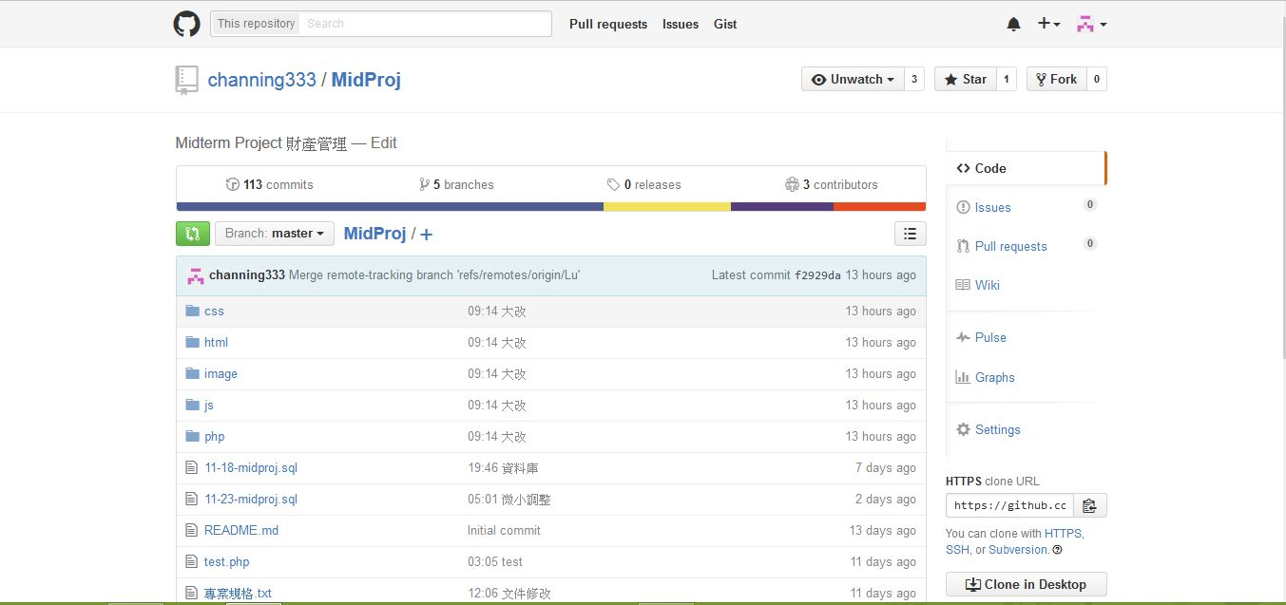
2.開發相關流程
開發環境：Brackets
使用工具：Github桌面版應用程式、Brackets Git套件
程式語言：
前端：HTML*2、Javascript*7、css*7
後端：php*13
資料庫：MySQL 資料表*6

Slide 5
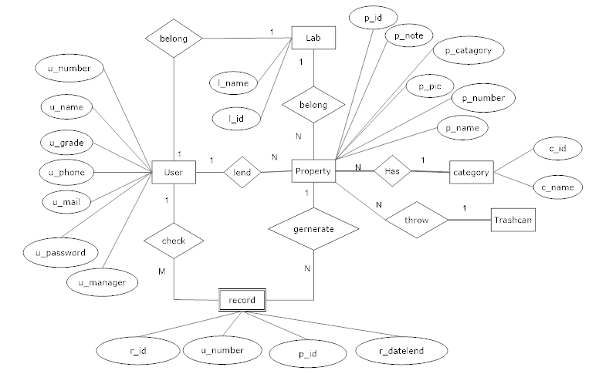
3. E.R Diagram
c_id
l_id
l_id

Slide 6
5.系統操作

Slide 7
Thanks for your listening

